Slide 1
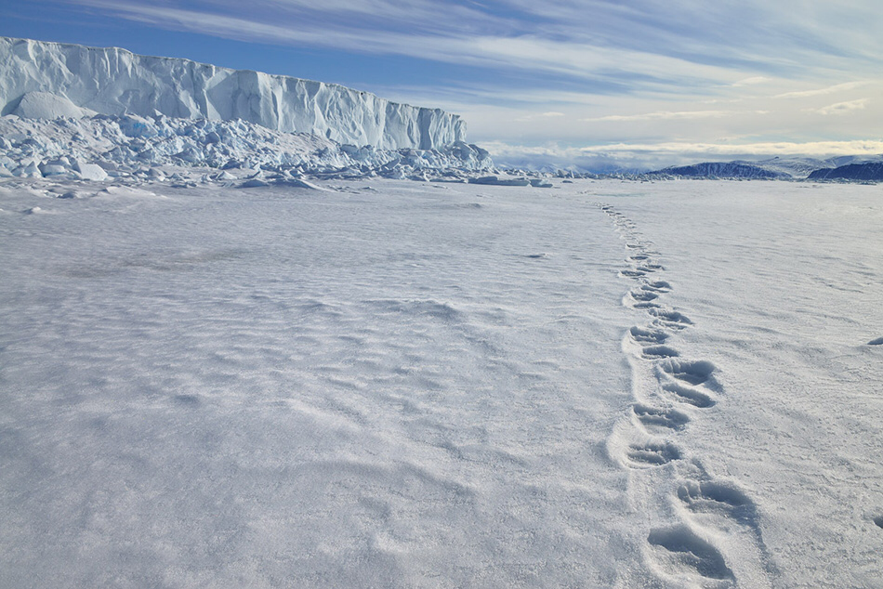
極地
組員：葉光齊、舒冠博

Slide 2
目錄
極地樣貌
極地生物
小知識:為什麼冰屋可以保暖?

Slide 3
極地的豐富樣貌

Slide 4
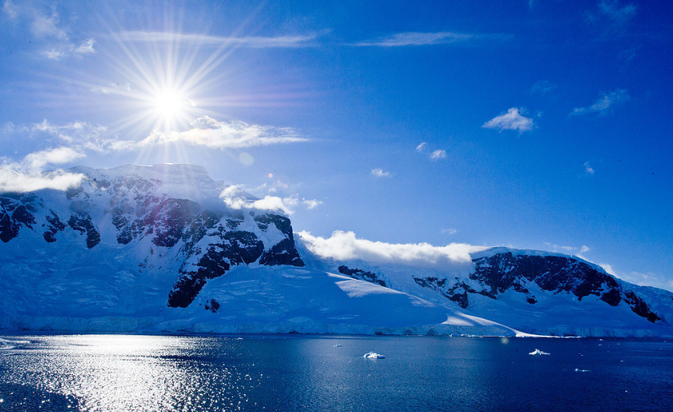
南極和北極大部分溫度很少到0℃上。那裡的美景則是不同類型的冰構成。雪到陸地後堆疊，雪粒擠壓成冰川。冰川形成冰蓋，覆蓋南極和格陵蘭部分地區。這些冰蓋厚度超過2.5千米，蓄積地球大部分淡水。在極區地帶，海洋表面結冰，這稱為海冰。部分水域及南極洲海岸都覆蓋海冰。而北冰洋和南極洲沒完全被冰雪覆蓋。到夏季，極點以外地區都處於無冰期，大地長滿生長期短的苔原植被。
https://youtu.be/JaMM10pVFLc

Slide 5
極地生物

Slide 6
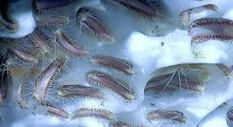
微生物
南極洲的本地物種有各類藻類、細菌、真菌、植物（包括苔蘚）、原生生物以及一些可以適應寒冷環境的動物，如企鵝、海豹、線蟲、緩步動物、蟎等。南極洲沒永久居民，但每年居住在這的科研人員有一千至五千人。

Slide 7
海豹

Slide 8
白鯨

Slide 9
北極熊

Slide 10
雪狐

Slide 11
海獅

Slide 12
企鵝

Slide 13
大貓

Slide 14
貓頭鷹

Slide 15
雪兔

Slide 16
北極蝦

Slide 17
單細胞生物 (會發光)

Slide 18
海蜘蛛

Slide 19
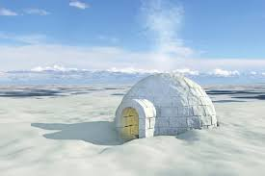
小知識:為什麼冰屋可以保暖?
冰是熱的不良導體，能很好地隔熱，屋裏的熱量幾乎不能通過冰牆傳導到屋外。因此在冰屋裡生火，冰屋根本不會融化。再次，凍結成一體的冰屋，沒有窗子，門口掛著獸皮門簾，這樣可以大大減少屋內外空氣的對流。

Slide 20
謝謝大家!

